Slide 1
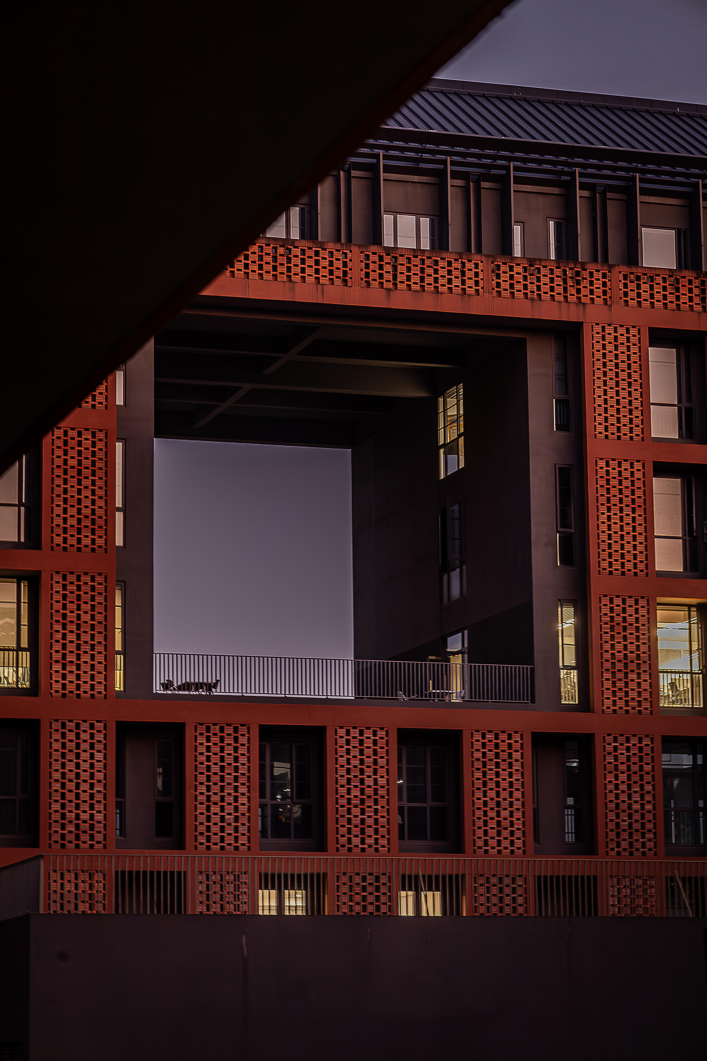


假如身处土地革命
汇报人：XXX
ZHEJIANG UNIVERSITY

Slide 2


PPT下载 http://www.1ppt.com/xiazai/
统一思想 建构小组
目
建立党对军队的绝对领导
录
调查土地
思想工作，发动百姓
制定革命纲领与土地法律等
制定作战计划

Slide 3
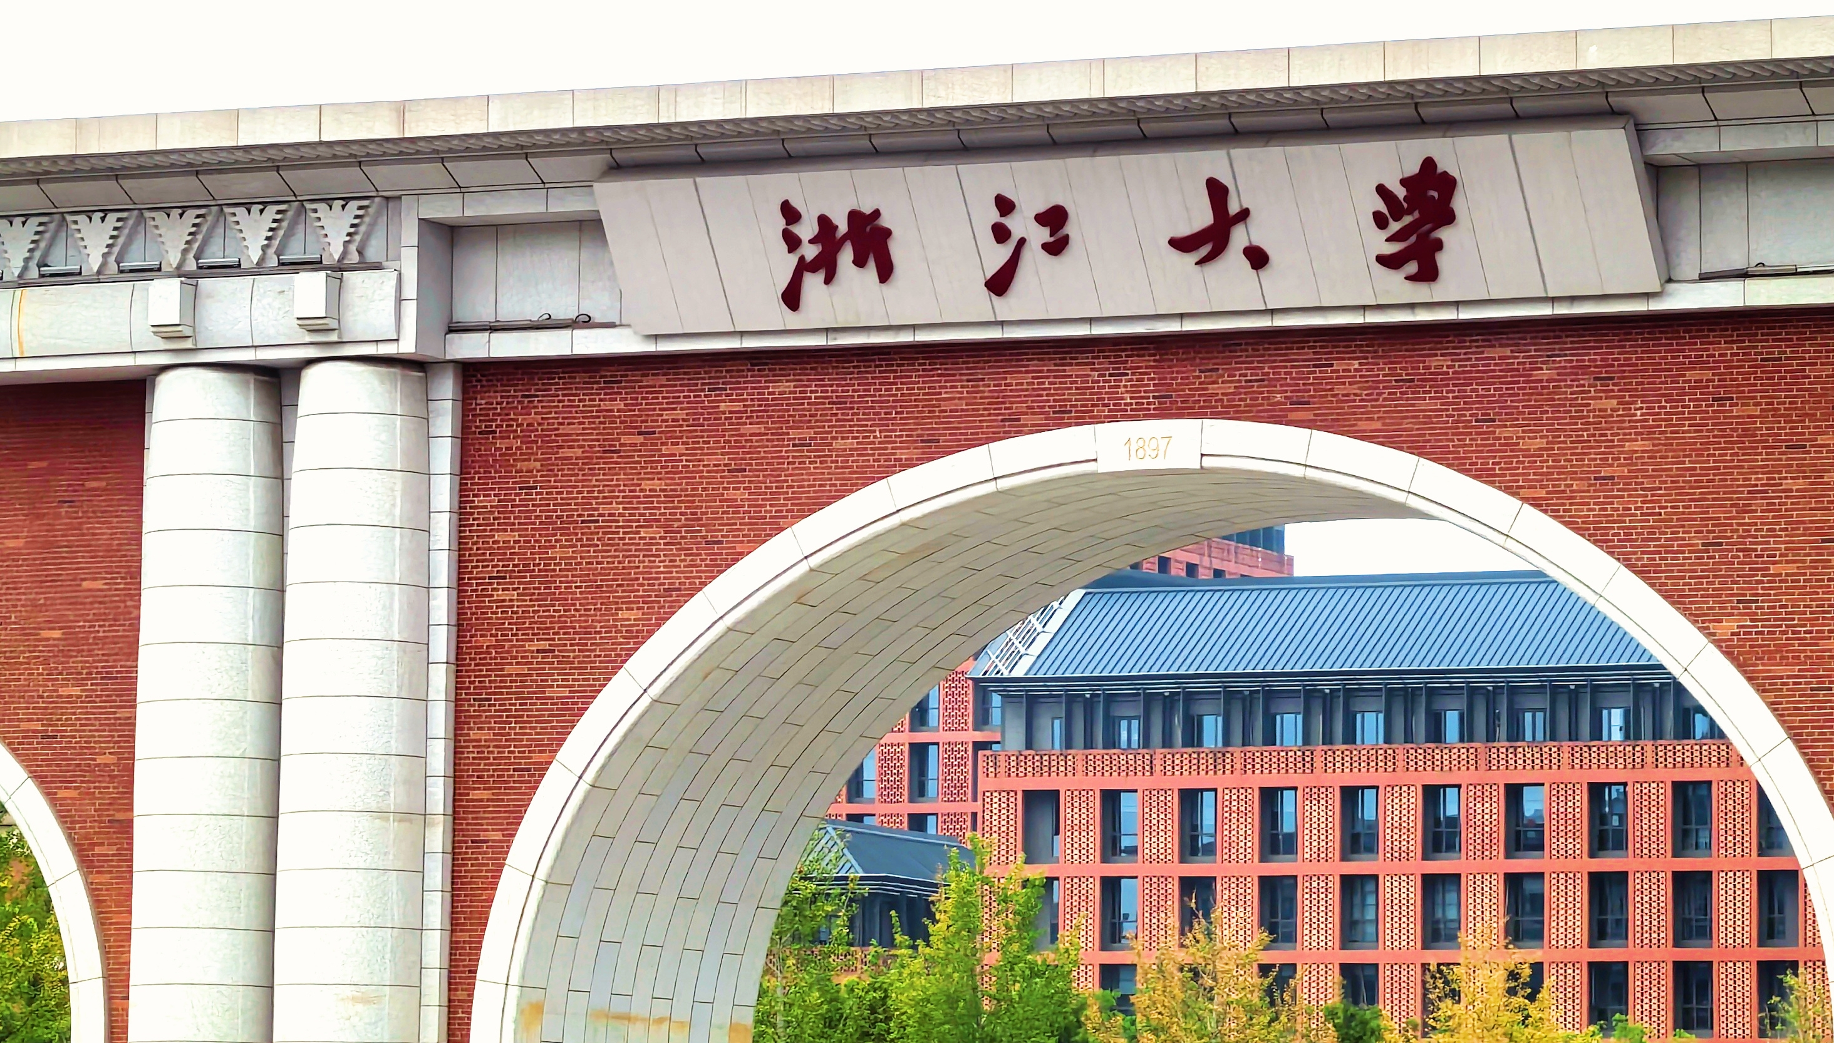

统一思想
建构小组
Notes:
模板来自于：第一PPT https://www.1ppt.com/

Slide 4

兴盛的原因
社会动荡与新地域开发
民族融合与文化交流
北方战乱促使中原士族南迁，南方地区的开发达到新高度。
北方少数民族内迁与对外交流的频繁，使学者接触到草原文明和异域物种，这种跨文明的交融拓展了博物学的视野。
学术风气的转变
技术需求的推动
魏晋时期社会思想和学术风气的变化，士大夫追求知识的广博性，形成了“博学”的时代风尚。
农业、医药等领域的技术进步需要系统化知识支撑，博物学为生产实践提供了指导。

Slide 5
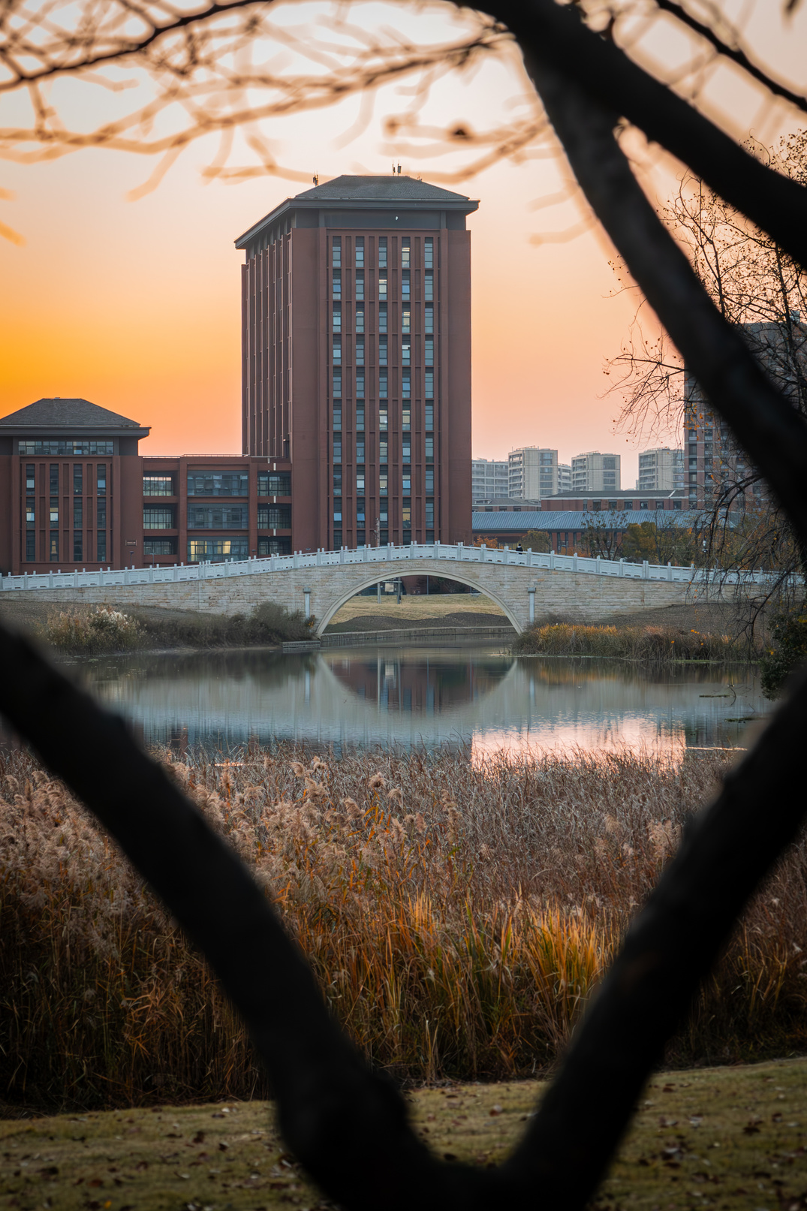
领导小组构建
1
核心决策层设计
军事代表
农民领袖
理论知识分子
纪律监督
基层建设
建立机动工作组
2
制度保障机制
采用“群众审判会”
设立机构

Slide 6
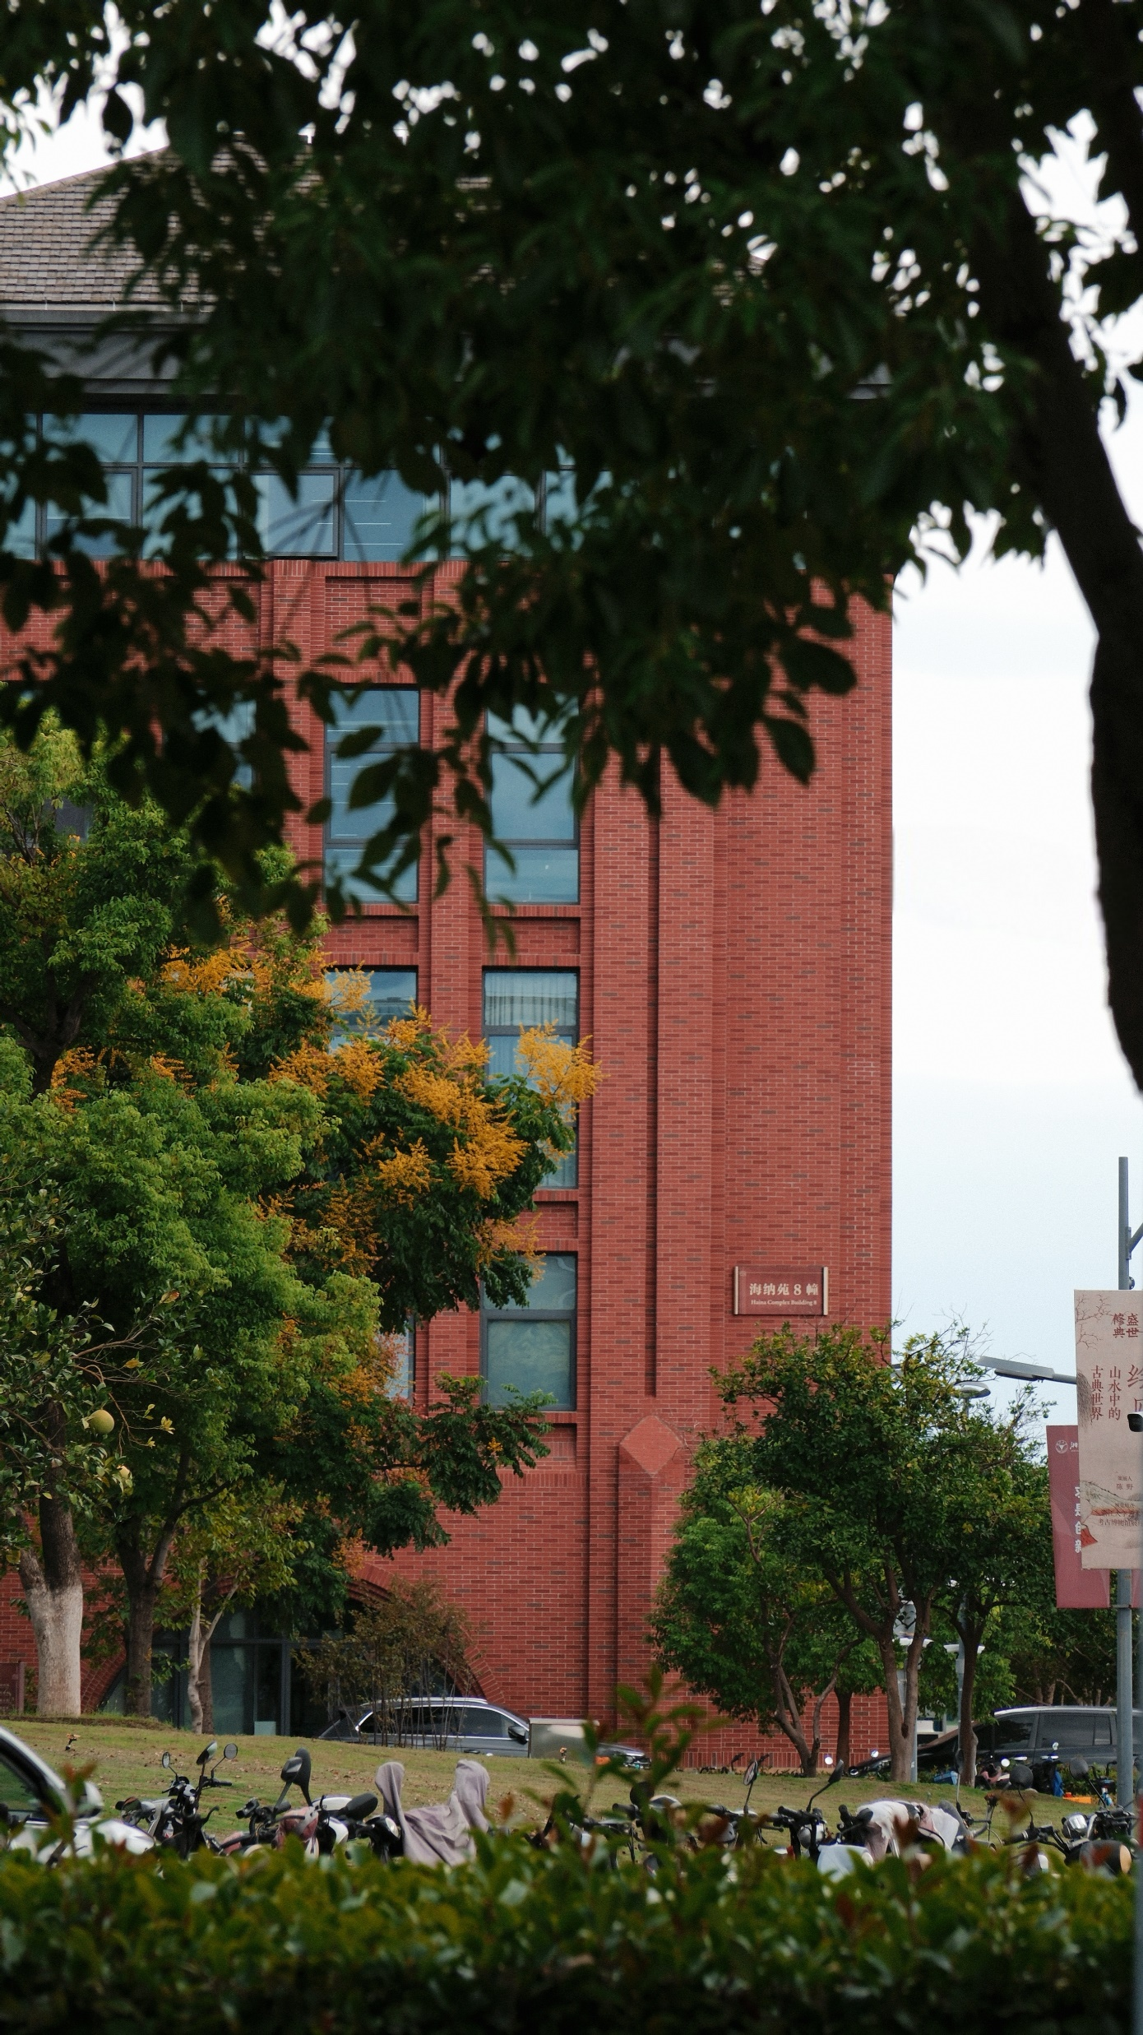

建立党对军队的绝对领导

Slide 7



内容丰富多样
《博物志》内容涉及山川地理、异国民俗、奇禽怪兽、草木药术、方士神话、典礼器物等多个方面。
书中不仅记录了大量地理知识，还详细描述了动植物、自然现象、神话传说等内容。
《博物志》的内容广涉五方地理、动植物产、风土人物、方术服食、器物典乐等各方面。
地理知识
动植物记录
神话传说
实用知识
文化传统

Slide 8
实现方法
统一领导思想
组织上
思想上
策略上
建立党支部
实行军事民主
建立革命根据地

Slide 9
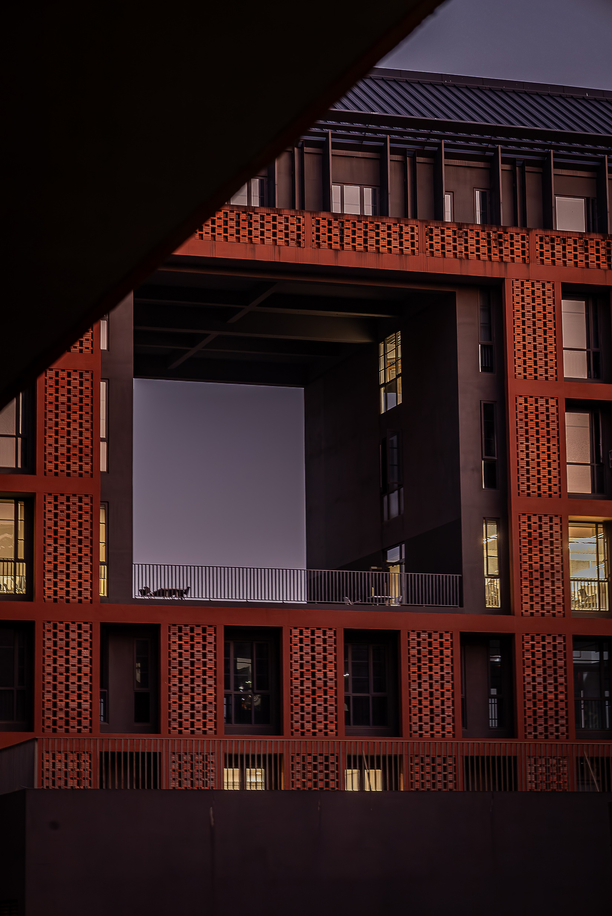

测量土地
Notes:
模板来自于：第一PPT https://www.1ppt.com/

Slide 10
测量土地
1
2
3
调查土地的方法
在根据地内展开动大会
结合田赋底册
数据有异常的可以通过步量回亩或者计算周边已知农田的年产与未知农田年产量之比估算。
6
5
4
优先考虑攻取的因素
①地处偏远地区。
②靠近革命根据地
③物产丰富
④便于开展群众运动
数学计算
发展内外结合的情报网

Slide 11
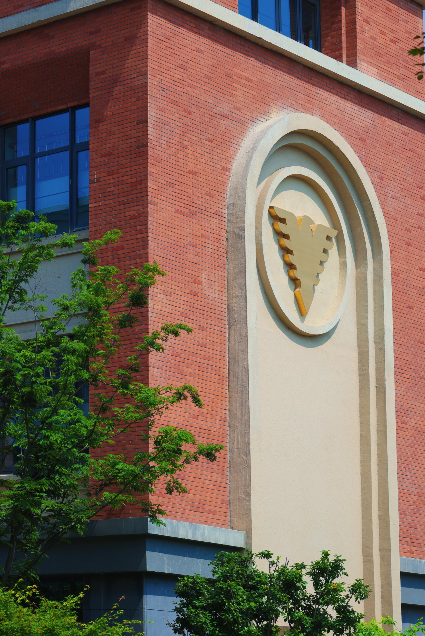

思想工作，
发动百姓
Notes:
模板来自于：第一PPT https://www.1ppt.com/

Slide 12
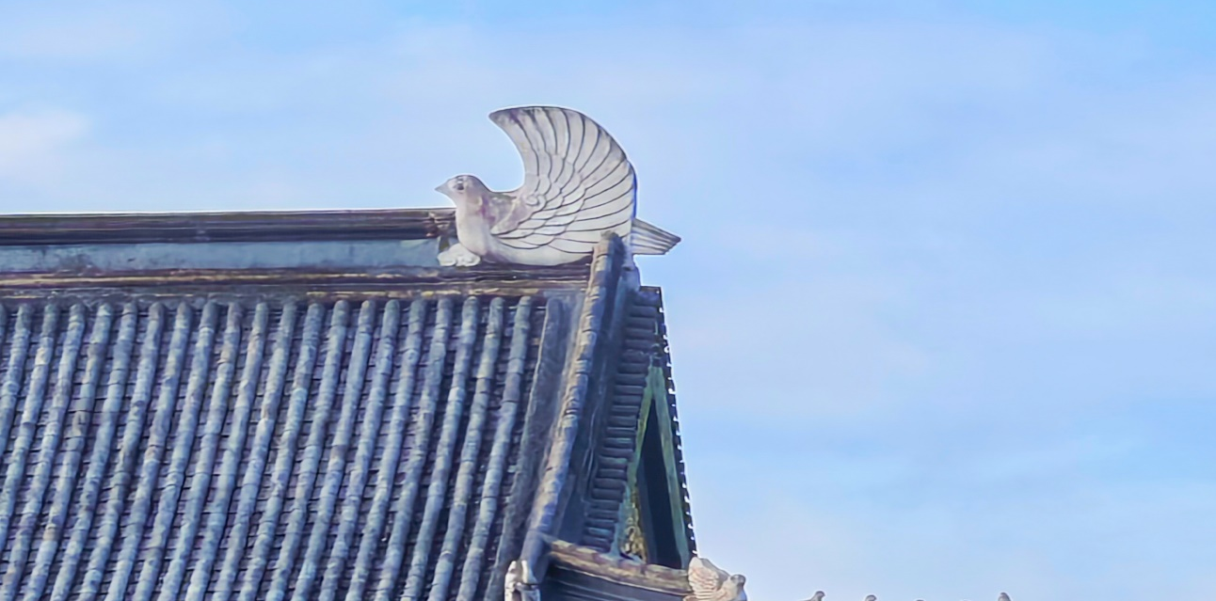

核心目标：
唤醒阶级意识，构建革命认同
破除封建思想桎梏
建立 “党 — 农民” 情感纽带
在井冈山根据地，干部通过 “诉苦会” 引导农民回忆地主剥削经历，用 “农民种田为何挨饿？”“土地是谁的？” 等通俗问题，揭露封建土地制度的不合理性。毛泽东在《寻乌调查》中记录，农民通过对比 “地主收租 50%” 与 “红军分田不交租”，逐渐理解 “剥削” 的本质。
彭湃在海陆丰的实践极具代表性：他焚烧自家田契，身着粗布衣与农民同吃同住，用方言编唱《田仔骂田公》歌谣（“冬节到，冬节到，田仔（农民）无米煮冬节；田公（地主）生端肥过猪，田仔生端无人知”），海陆丰农民协会会员 3 个月内激增 50 万。
保障土地流转收益
法治化与制度化

Slide 13
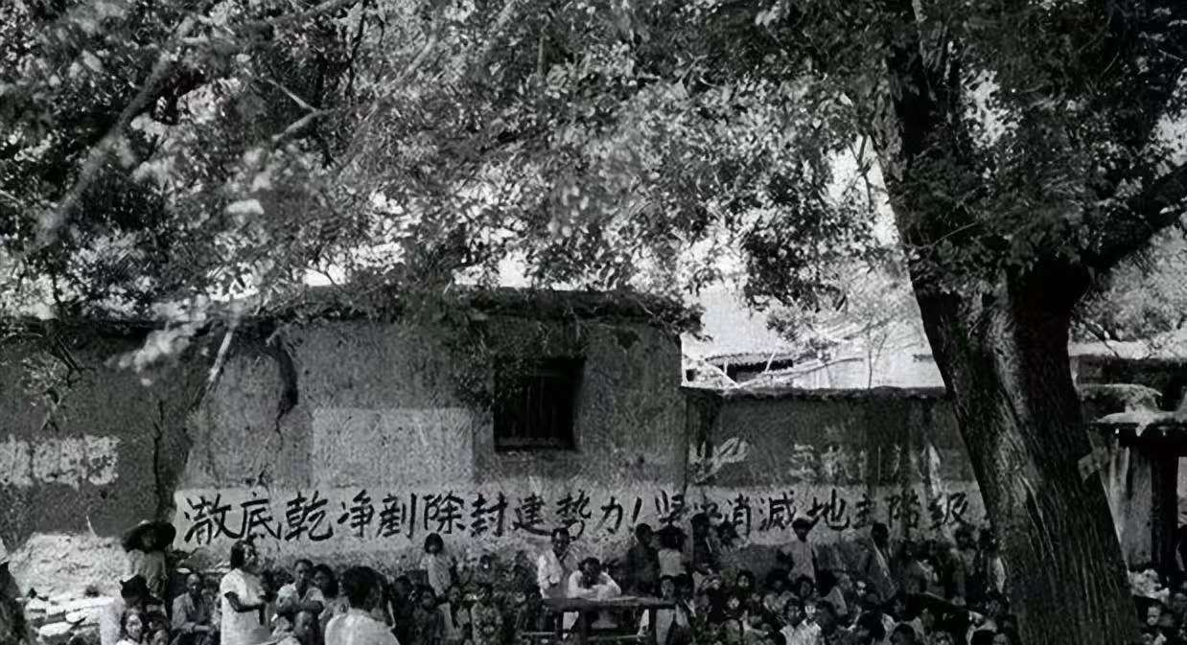
实践方法：
以 “土地” 为纽带，打通理论与现实
政策宣讲 + 利益兑现” 双轨推进
差异化的阶级动员策略
长汀县农民蓝荣玉回忆：“拿到土地证那天，我才知道‘共产党’三个字比菩萨还管用。”
兴国县统计，90% 的农民在分田后主动参加农会，因 “跟着共产党有饭吃”。
这种 “精准滴灌” 的策略，使中央苏区 85% 的乡村建立了农会，中农入会率从 1928 年的 30% 升至 1931 年的 70%。

Slide 14
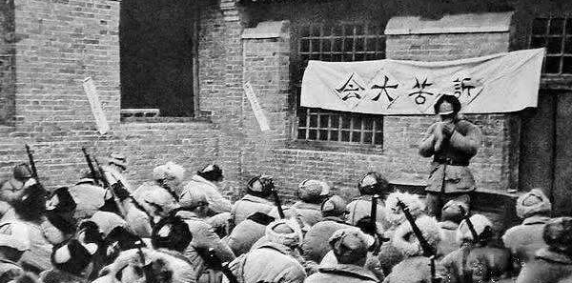
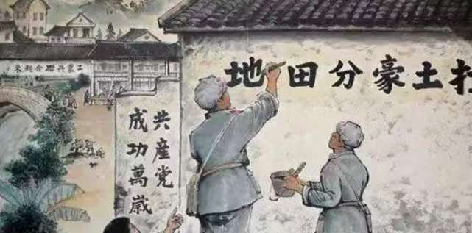
创新载体：
契合农民认知的 “在地化” 表达
创新宣传方式
视觉化传播
1930 年 “没收一切土地” 改为 “没收地主土地” 时，标语同步更新为 “地主的田，农民的汗！”
漫画《农民与地主》描绘地主持刀逼租、农民跪地求粮的场景，配文 “谁养活谁？”，在湘赣苏区引发万人讨论。
戏剧《送郎当红军》以妻子鼓励丈夫参军为剧情，融入 “保田” 诉求，在赣东北演出时，当场有 200 名青年报名入伍。
采用群众喜闻乐见的方式，如召开村民大会、倾听农民诉苦、组建农民协会等，激发农民的参与热情
文化教育与思想启蒙结合
干部示范：从“外来者”到“自家人”
据统计，1934 年中央苏区学龄儿童入学率达 60%，文盲率从 80% 降至 30%。
福建上杭县农民通过识字，逐渐理解 “苏维埃”“红军” 的含义。
毛泽东在宁冈调查时，与农民张浩然同吃红薯粥，住稻草铺，历时 32 天完成《宁冈调查》。

Slide 15
预期成效：
塑造 “新农民” 与 “新社会”
政治觉醒
社会变革
文化转型

Slide 16
历史启示：
思想工作的 “人民性” 本质
正如毛泽东在《湖南农民运动考察报告》中所预言：“很短的时间内，将有几万万农民从中国中部、南部和北部各省起来，其势如暴风骤雨，迅猛异常，无论什么大的力量都将压抑不住。”

Slide 17
5
制定革命纲领与土地法律
Notes:
模板来自于：第一PPT https://www.1ppt.com/

Slide 18
革命纲领
革命纲领
为彻底推翻封建土地所有制，实现“耕者有其田”，我党必须坚持依靠贫雇农，联合中农，限制富农，保护中小工商业者，消灭地主阶级，开展打土豪、分田地、废除封建剥削和债务的土地革命，满足农民的土地要求，变封建的土地所有制为农民的土地所有制

Slide 19
重新分配
土地及其附属物的重新分配原则
1. 没收一切公共土地及地主阶级的土地，由苏维埃政府分配给无田地及少田地的农民。
2. 除土地外其余土地附属物没收，没收一切封建主、军阀、豪绅、地主的房屋、仓库、牲畜、农具、种子等，再由当地苏维埃分配给贫农、中农使用，一部分由当地苏维埃使用。
3. 一切祠堂庙宇及其他公共土地，苏维埃政府须无条件的交给农民，执行和处理这些土地时，须得取得农民自愿的赞助，以不妨碍他们宗教感情为原则。

Slide 20
债务处理
土地相关债务的处理原则
消灭口头的及书面的一切佃租契约，取消农民对这些财产与土地的义务与债务，并宣布一切高利贷债务无效，商人及工人农民之间的债务不包括在内。所有旧地主与农民约定自愿偿还的企图，应以革命的法律加以严禁，并不准农民部分的退还地主豪绅的土地，或偿还一部分的债务。

Slide 21
所有权归属、分配土地标准
土地所有权归属
分配土地的区域标准
分配土地的数量标准
农民享有分配土地的所有权，可以进行出租与土地的买卖，同时苏维埃政府应严禁富农投机与地主买回原有土地。
采取“原耕总合分配”的方法。即以乡为单位，按全乡人口总数，除全乡人口原来所耕田地的总数，抽多补少，抽肥补瘦，“移得田动的移田”,“移田不动的移民”。
地方苏维埃政府，应根据各个乡村当地情形，选择最有利于贫农中农的原则来分配土地。

Slide 22
其他政策
山林分配法
土地税之征收
关于限制富农的政策
土地分配后，允许富农租种贫雇农中无劳动力者的土地
实行有利于贫雇农的“新租田制”
允许富农从事正当的商业活动，但要反对富农操纵经济
桑田，竹林，茶山，鱼塘等，得如稻田麦田的一样，依照当地农民群众的自愿，分配给他们使用。对于大的矿业、林业等，收归苏维埃国家管理，不分配给私人。
土地税依照生产情形分三种(1)15%；(2)10%；(3)5%。
如遇天灾，或其他特殊情形时，得呈明高级苏维埃政府核准，免纳土地税。

Slide 23
06
作战计划
Notes:
模板来自于：第一PPT https://www.1ppt.com/

Slide 24
红军作战特点
灵活机动性强
坚持积极防御
紧密依靠群众
善于集中优势兵力

Slide 25
战争形式
反 “围剿” 作战
游击战
运动战

Slide 26
感谢观看
汇报人：土地革命指挥中心
时间：2025.3.25
ZHEJIANG UNIVERSITY

